Slide 1
TRƯỜNG TIỂU HỌC HÒA NGHĨA
CHÀO ĐÓN CÁC THẦY CÔ VỀ DỰ GIỜ THĂM LỚP1A

Slide 2
Tiết 1

Slide 3
Ôn lại kiến thức cũ
Tính:
84
3
60
8
+
+
87
68

Slide 4

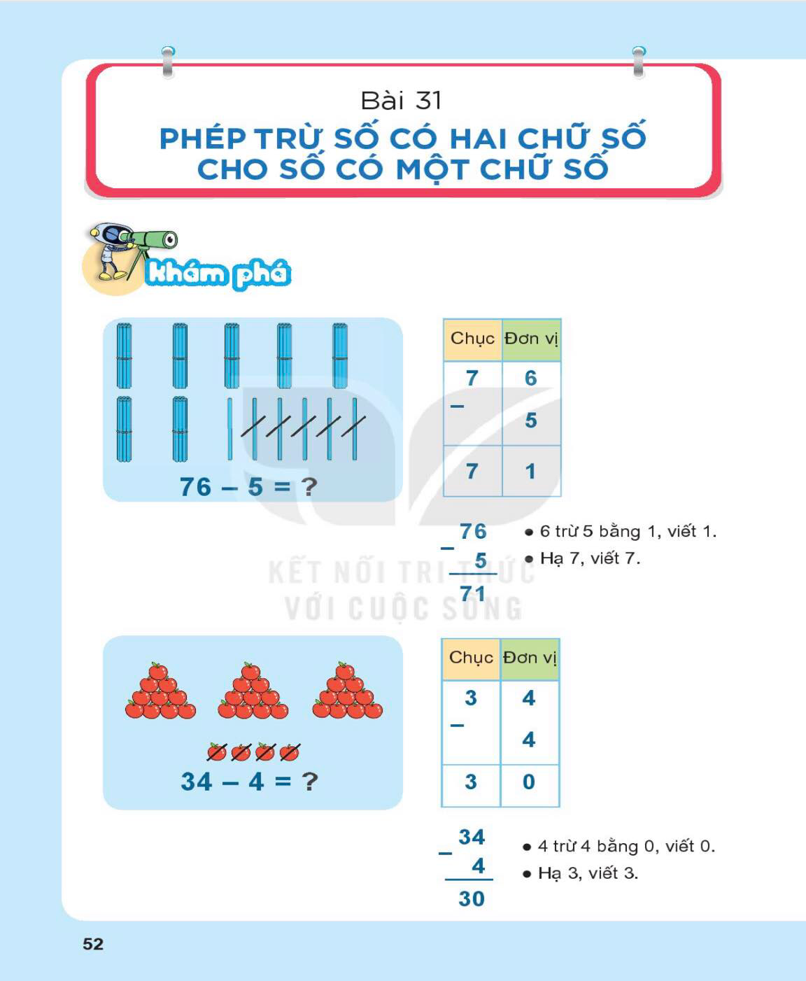

Khám phá
Chục | Đơn vị
2
3
2 cộng 5 bằng 7,
viết 7.
+
3
2
1
5
+
4
7
3 cộng 1 bằng 4,
viết 4.
1
5
4
7
32 + 15 = 47
32 + 15 = ?

Slide 5





Khám phá
Chục | Đơn vị
4
2
4 cộng 0 bằng 4,
viết 4.
+
2
4
3
0
+
5
4
2 cộng 3 bằng 5,
viết 5.
3
0
5
4
24 + 30 = 54
24 + 30 = ?

Slide 6

GIẢI LAO

Slide 7
Thực hành
Bài 1. Tính:
41
11
15
30
56
31
60
29
+
+
+
+
5
2
45
87
89

Slide 8
Thực hành
Bài 2. Đặt tính rồi tính
13+21
15+ 64
34+40
83 +15
3
34
40
1
15
64
83
15
+
+
+
+
2
1
3
4
79
74
98

Slide 9
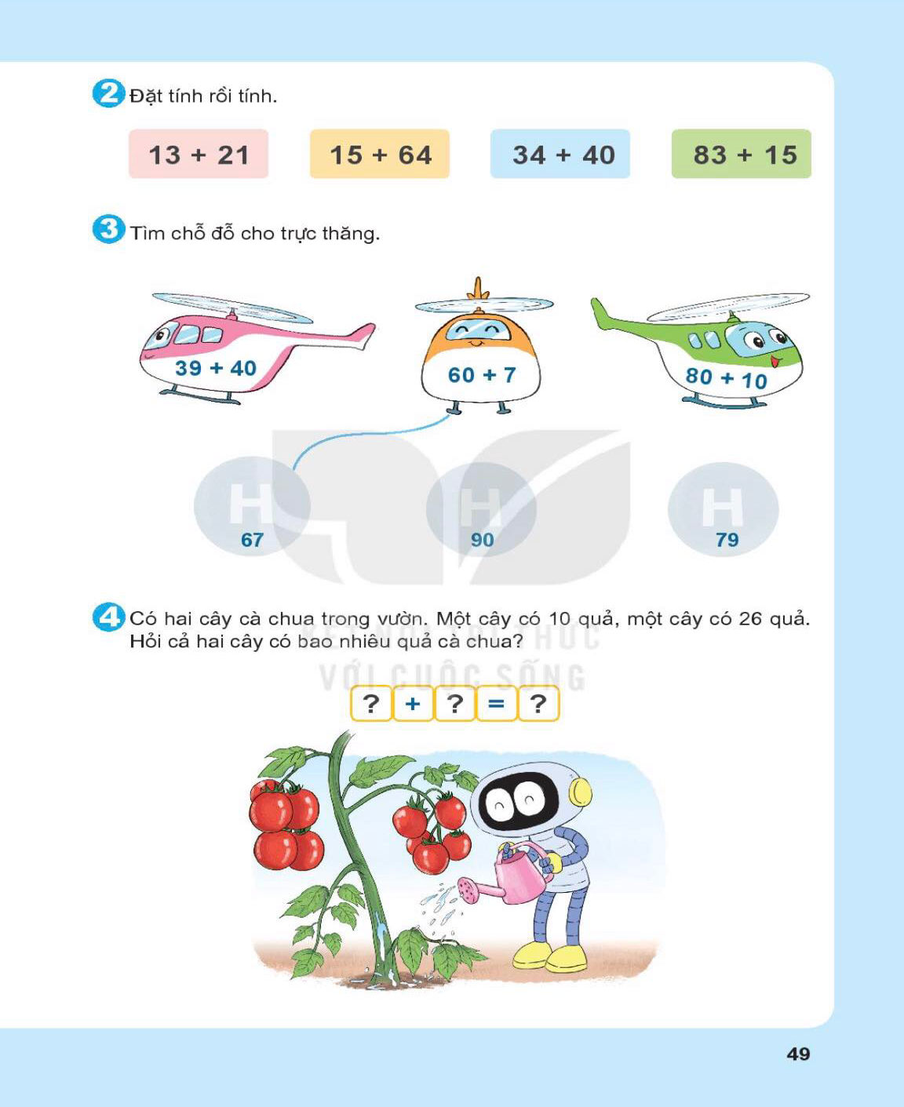
Thực hành
Bài 3. Tìm chỗ đỗ cho trực thăng

Slide 10
Bài 4. Có hai cây cà chua trong vườn. Một cây có 10 quả, một cây có 26 quả. Hỏi cả hai cây có bao nhiêu quả cà chua ?
+
?
=
?
?
=
10
+
26
36

Slide 11





CHÀO TẠM BIỆT
Chúc các em chăm ngoan, học giỏi.

